Slide 1

Gerencia Nacional de Operaciones
Área de Seguridad Bancaria

Slide 2

El Área de Seguridad Bancaria está enfocada en mitigar los riesgos y eventos de fraude a que están expuestos los usuarios, clientes, funcionarios e instalaciones del Banco, dando a conocer las instrucciones básicas, las medidas de seguridad y estrategias para disminuir el riesgo y obtener un mayor nivel de seguridad, impulsando una cultura de prevención, detección, denuncio y respuesta hacia todos los eventos o actos ilícitos y situaciones de fraude enfocando a todos los funcionarios del Banco Mundo Mujer, hacia la aplicación del código de buen gobierno y conducta responsable al igual que a sus directivos, proveedores, clientes, usuarios o personas que interactúan con el Banco y que puedan causar daño moral, financiero o de Imagen corporativa al mismo a través de conductas delictivas o inapropiadas en su proceder hacia la Entidad.

Slide 3

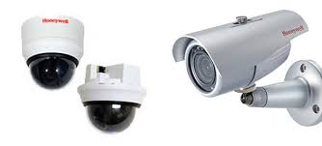

OBJETIVO GENERAL
Atender las diferentes necesidades de seguridad que tiene el Banco frente a los requerimientos normativos, los indicadores de riesgos internos y externos Vs. los indicadores de la operación bancaria para poder diseñar y ejecutar una estrategia de seguridad integral que proteja al ser Humano, clientes, Funcionarios y proveedores del Banco Mundo Mujer a través de una adecuada Planeación, Coordinación y Administración de los recursos y procesos de Seguridad Física, Operativa, de Monitoreo y Control Transaccional generando un ambiente de seguridad Bancaria al interior de la Entidad en busca de mitigar y disuadir todos los Eventos, actos ilícitos o situaciones de fraude que nos puedan impactar.

Slide 4
OBJETIVOS ESPECIFICOS
Proteger la vida humana, las operaciones, la imagen Corporativa, la información y el patrimonio de la Entidad.
Gestionar que los miembros de la entidad cumplan con los procesos de Seguridad Física, Operativa, Electrónica, de Monitoreo transaccional en las operaciones, en cumplimiento de la normatividad vigente.
Diseñar, planear e implementar recursos de seguridad (Seguridad operativa, Seguridad Física, Monitoreo y Control de operaciones de los clientes, empleados y proveedores), alineados a los requerimientos normativos, indicadores de riesgos, indicadores de operaciones y mejoras de seguridad bancaria para mitigar el fraude.

Slide 5
OBJETIVOS ESPECIFICOS
Efectuar labores de investigación interna, frente a situaciones derivadas de fraudes internos o externos.
Instaurar las denuncias penales y realizar seguimiento a los procesos.
Evaluar, diseñar, coordinar e implementar los protocolos y procesos de seguridad Bancaria que garanticen un alto nivel de seguridad al interior de la Entidad.
Generar continuamente programas de capacitación en Seguridad Bancaria hacia los funcionarios con el fin de mantener una cultura financiera y preventiva hacia el fraude en la Entidad.

Slide 6
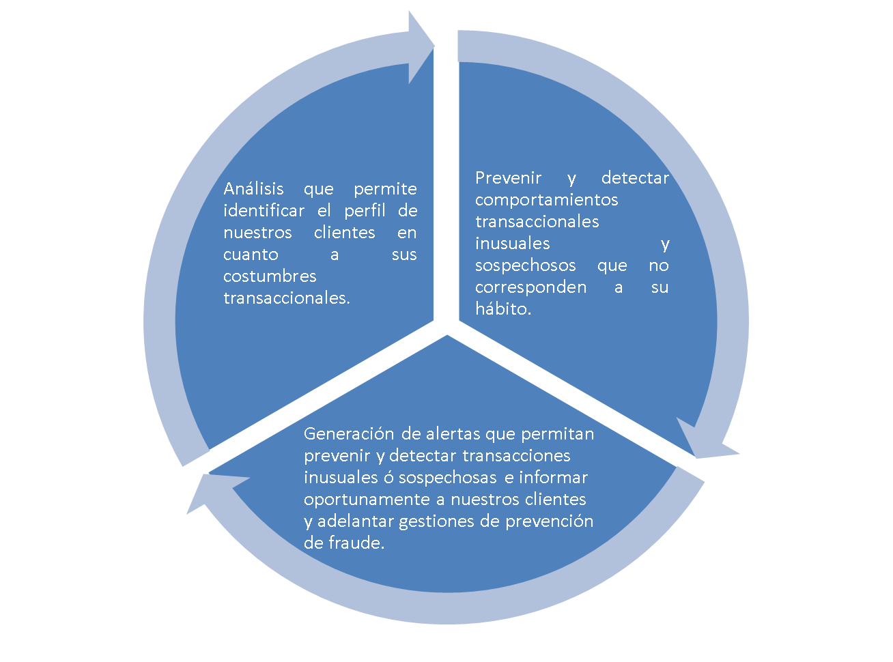
QUE ES EL MONITOREO TRANSACCIONAL?
Prevención
detección
Respuesta

Slide 7


SEGURIDAD FISICA
Seguridad
Es la sensación de confianza, la ausencia de peligro, daño o riesgo ante cualquier circunstancia. (seguridad informática, seguridad jurídica, seguridad industrial, seguridad Operativa, seguridad física).
Seguridad Física.
Es la identificación, análisis de las amenazas y riesgos que enfrentan o puedan llegar a enfrentar las personas, las instalaciones, los bienes y procesos, con el fin de implementar planes y sistemas tendientes a prevenir, dificultar, retardar o limitar los resultados de las posibles acciones dañinas contra la seguridad del Banco.
Esquema de Seguridad Física.
Conformado por las políticas, protocolos de seguridad, medios de protección activos y los medios de protección pasivos, para prevenir, dificultar o limitar los resultados de las posibles acciones dañinas.
MANUAL DE SEGURIDAD
FISICA- MN 007
"En el Banco Mundo Mujer la Seguridad es Compromiso de todos"

Slide 8
SEGURIDAD FISICA
Medidas de Protección Activas: son todas las actividades realizadas por el Equipo de Trabajo del Banco con el fin de mantener la Seguridad y Protección: Observación, Inspecciones, Controles de acceso, Identificación, Registro y control de personas, paquetes, equipos, Evaluación de riesgos.
Medidas de Protección Pasivas: son todos aquellos dispositivos y/o mecanismos eléctricos o electrónicos que permiten apoyar a las actividades realizadas por el Equipo de Trabajo de Seguridad: Barreras perimétricas, dispositivos eléctricos y electrónicos, Mecanismos de apertura y cierre y protección de activos
Protección perimetral
Elementos de carácter estático y permanente, primer anillo o cerramiento de la instalación o edificación a proteger y suponen el primer obstáculo que se presenta para la penetración (paredes, rejas, muros, cubiertas, pisos, alumbrado etc.).
Protección periférica
Conformado por otros elementos también estáticos (, puertas, rejas, ventanas, rejillas, emparrillados etc.), que impiden el acceso por agujeros de ventilación, entradas de luz, ductos de aire y cableados eléctricos, al propio local.
Protección electrónica
Medios pasivos constitutivos de la seguridad física, mediante los cuales se refuerza la protección de los diferentes anillos de seguridad, utilizando tecnologías electrónicas, como cerraduras digitales, electromecánicas, sistemas de alarma anti intrusión, sistema de detección de incendios, sistema de CCTV.

Slide 9
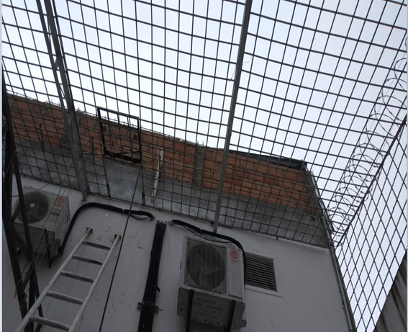
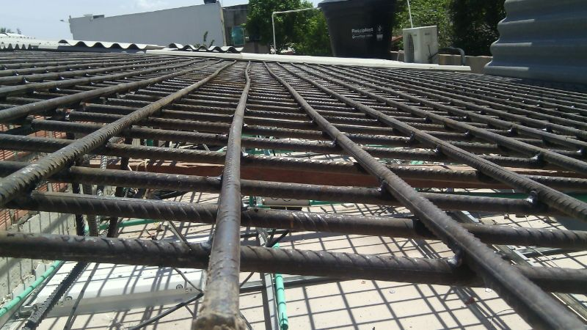
SEGURIDAD FISICA
Protección periférica
Otros elementos también estáticos (puertas, rejas, ventanas, rejillas, emparrillados etc.), que impiden el acceso por áreas abiertas, agujeros de ventilación, entradas de luz, ductos de aire y cableados eléctricos, al propio local, formando lo que se denomina protección periférica.
EMPARRILLADOS O REJAS DE CUBIERTA
Tejas fibrocemento
ENREJADO DE PATIO
CONCERTINA
Parrilla o reja varilla 5/8
Cielo raso

Slide 10
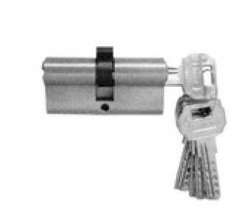
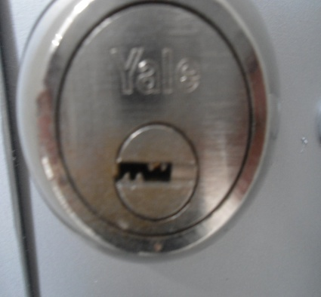
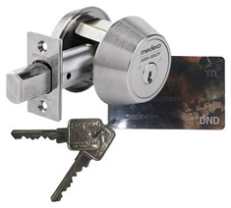

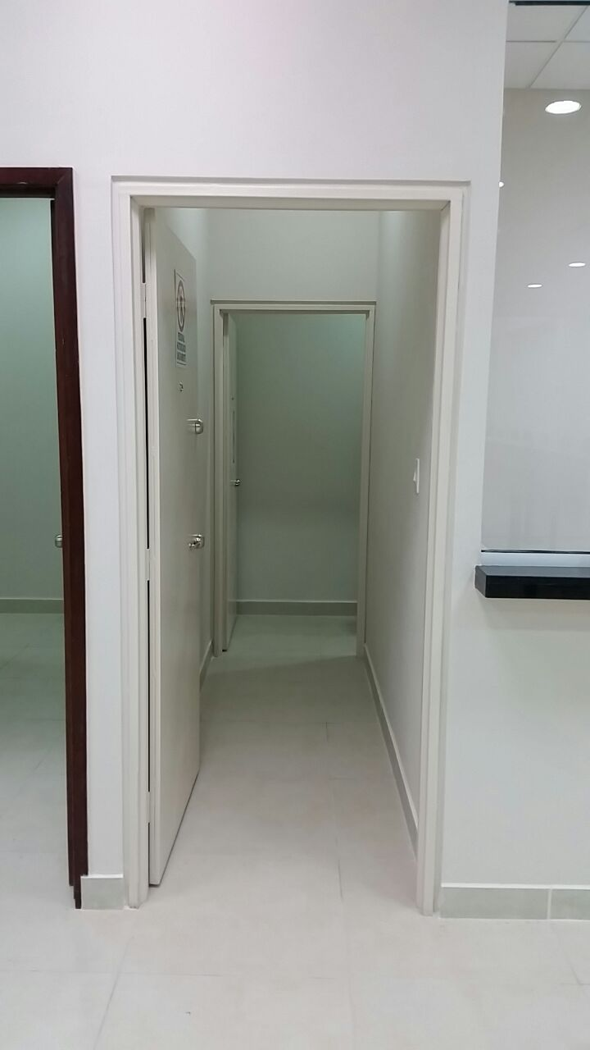
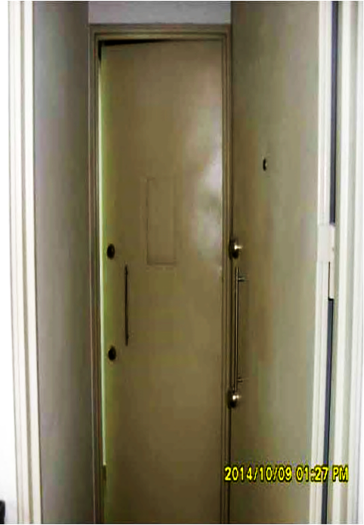
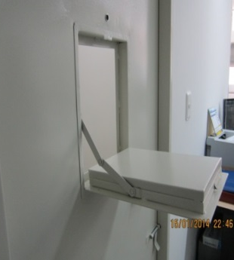
SEGURIDAD FISICA
Protección periférica
ESCLUSAS
Pasa tulas

Slide 11
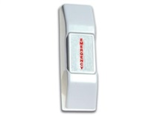
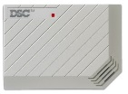
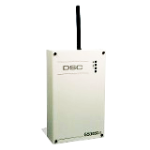
SEGURIDAD FISICA
SISTEMA ELECTRONICO DE ALARMA
PANICO FIJO
DISCRIMINADOR DE AUDIO
SIRENA
GPRS

Slide 12
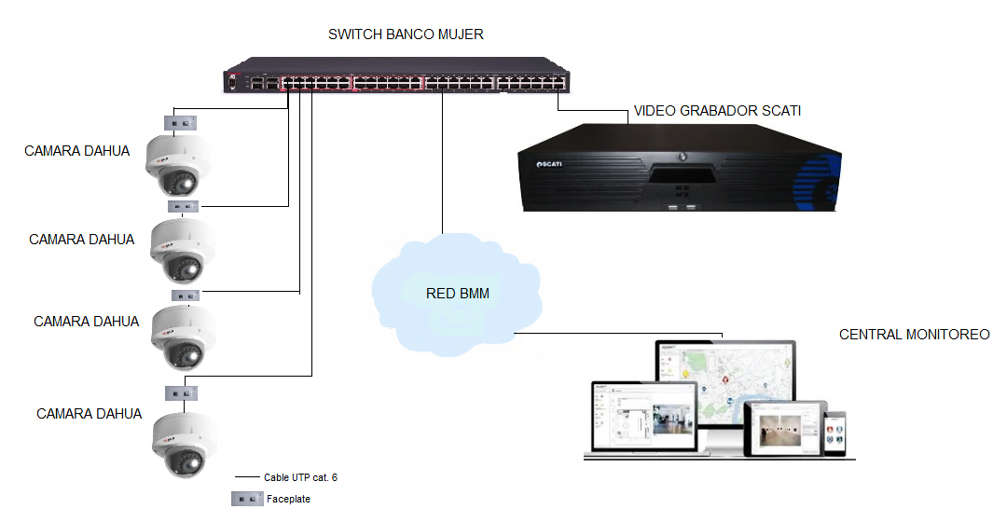
SEGURIDAD FISICA
SISTEMA ELECTRONICO DE CCTV
Circular externa 008 de 2018 SFC
“2.3.4.1.3. Contar con cámaras de video, las cuales deben cubrir al menos el acceso principal y las áreas de atención al público. Las imágenes deben ser conservadas por lo menos 6 meses o en el caso en que la imagen respectiva sea objeto o soporte de una reclamación, queja, o cualquier proceso de tipo judicial, hasta el momento en que sea resuelto.”
SWITCH AGENCIA/PDA
Cuarto de conteo
Área cajeros
Asesores de servicios
CENTRAL MONITOREO
BMM
Acceso a la oficina

Slide 13
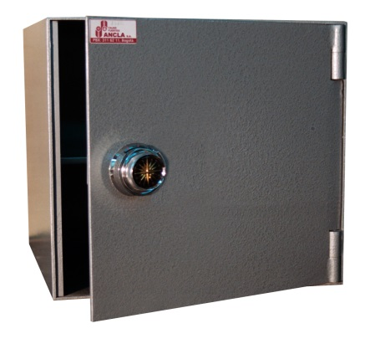
SEGURIDAD FISICA
MEDIO FISICO PARA CUSTODIA DE VALORES
Cofre trampero
Reloj Bicronométrico

Slide 14
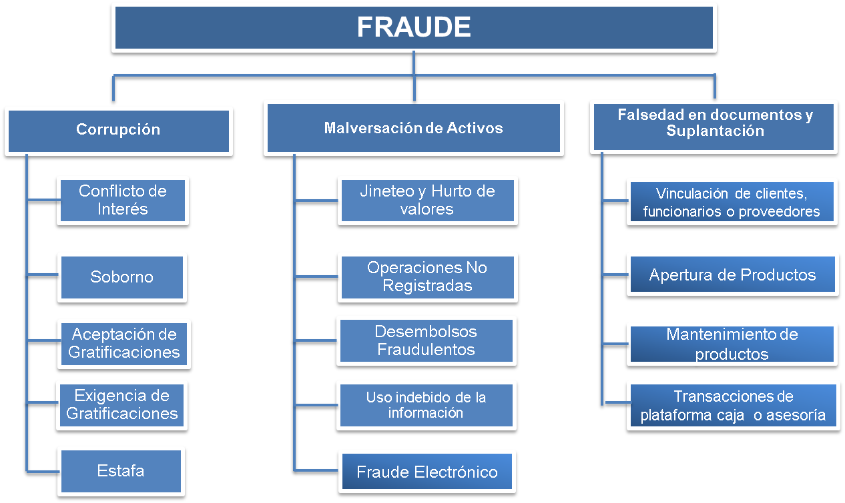
SEGURIDAD BANCARIA

Slide 15




SEGURIDAD BANCARIA
PRESIÓN / INCENTIVO
Necesidad o codicia
Estilos de vida, vicios, apuestas
Dificultades económicas
Presiones externas
OPORTUNIDAD / CAPACIDAD
Exceso de confianza
Acceso privilegiado
Falta de segregación de funciones
Deficiencia de sistema de control interno
FRAUDE
RACIONALIZACIÓN / ACTITUD
“Solo es temporal”
“Sigo ordenes”
“Me lo merezco”
“Esto es muy poco para el Banco”
Motivos para perpetuar fraudes y causas que permiten el delito

Slide 16
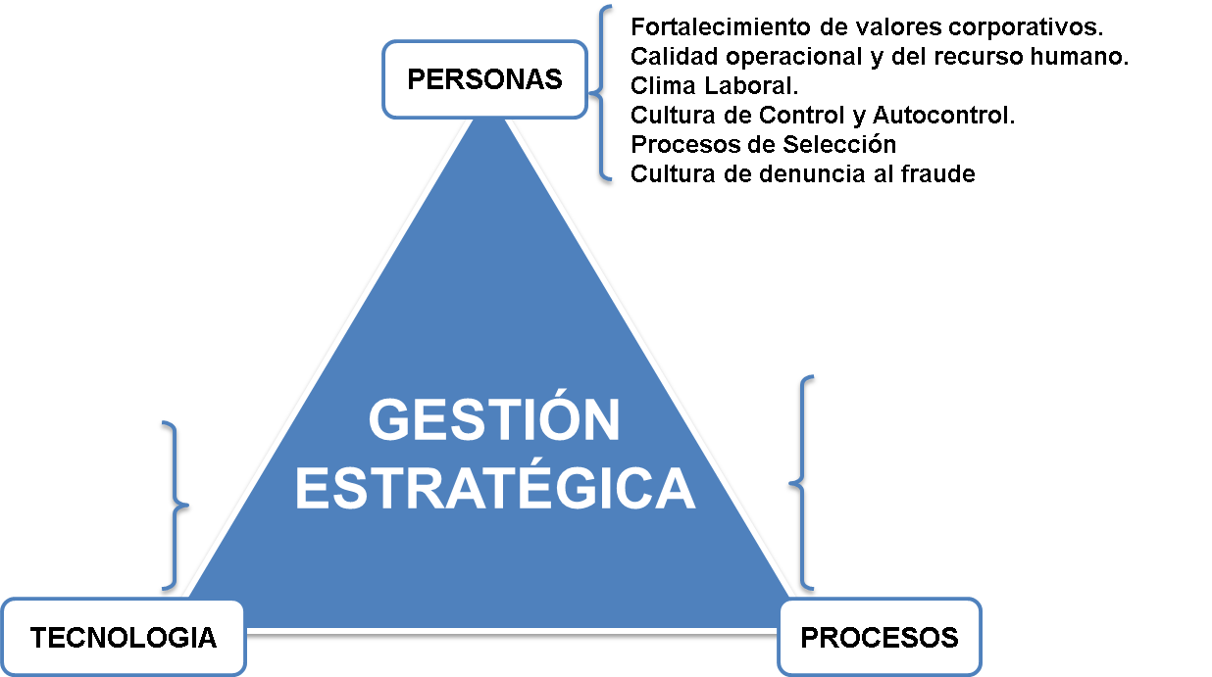
SEGURIDAD BANCARIA
SCI y Auditorias.
Sistemas de Administración del Riesgo (crédito y operativo).
Normatividad Vigente.
Control Operativo y Seguimiento.
Seguridad Bancaria
Procesos de Mejoramiento
Central de Monitoreó y medio tecnológicos.
Monitoreo Transaccional.
Sistemas de Información y Bases de Datos
Herramientas de Mitigación de fraude

